Slide 1

Советы родителям первоклассника

Slide 2
Не стоит делать летом:
Волноваться самим.
Запугивать историями о школе.
Загружать учёбой.
Забирать игрушки.
Поздно приезжать из отпуска.

Slide 3
Стоит делать летом:
Рассказать о школе.
Не скрывать школьные трудности.
Переходить на правильный распорядок дня.
Играть в школу.
Учить самостоятельности.

Slide 4
Летние уроки будущего первоклашки:
Собери природные материалы.
Составь гербарий.
Тренируй руку.
Собирай портфель.
Читай в удовольствие.

Slide 5
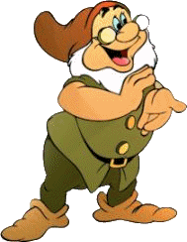

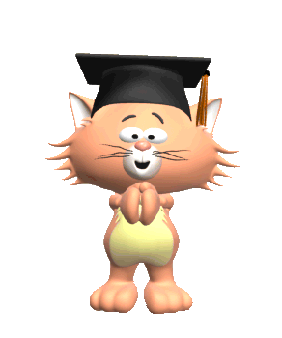
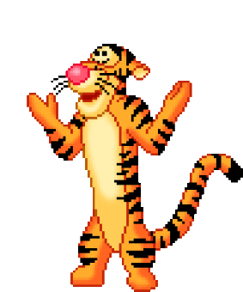

Наслаждайтесь беззаботным летом и уделяйте больше времени своему маленькому первоклашке!!!

